Slide 1
PORZĄDEK PUBLICZNY,
BEZPIECZEŃSTWO OBYWATELI,
OCHRONA PRZECIWPOŻAROWA
W POWIECIE POZNAŃSKIM
W 2022 ROKU

Slide 2
Na realizację zadań powiatu z zakresu porządku publicznego i bezpieczeństwa obywateli oraz ochrony przeciwpożarowej w 2022 roku
wydano 2.916.344,41 zł
Łącznie w latach 2000-2022
35.978.843,11 zł

Slide 3
Sprawozdanie z działalności Powiatowej Komisji Bezpieczeństwa
i Porządku
za rok 2022
starosta poznański przekazał w ustawowym terminie.

Slide 4
W roku 2022 komisja
zebrała się na 4 posiedzeniach.
Działania i programy profilaktyczno-edukacyjne z udziałem członków komisji ukierunkowane były na poprawę bezpieczeństwa mieszkańców powiatu.

Slide 5
Tematy omawiane na posiedzeniach komisji
1. Sprawozdania z działalności komendanta Miejskiego Policji w Poznania
i komendanta Państwowej Straży Pożarnej w Poznaniu.
2. Informacja o stanie bezpieczeństwa, porządku publicznego i ratownictwa na terenie powiatu poznańskiego w 2021 roku.
3. Ocena występujących i potencjalnych zagrożeń mogących mieć wpływ na porządek publiczny i bezpieczeństwo obywateli.
4. Ocena stanu ochrony przeciwpożarowej i innych nadzwyczajnych zagrożeń życia
i zdrowia ludzi oraz środowiska.

Slide 6
Tematy omawiane na posiedzeniach Komisji.
5. Sprawozdanie starosty poznańskiego z działalności Komisji Bezpieczeństwa
i Porządku Powiatu Poznańskiego za rok 2021.
6. Informacja starosty poznańskiego o sposobie realizacji „Powiatowego Programu Zapobiegania Przestępczości oraz Ochrony Bezpieczeństwa Obywateli i Porządku Publicznego” w 2021 roku.
7. Przedstawienie sprawozdania z konkursu „Najlepszy Komisariat Roku 2021 Powiatu Poznańskiego”.
8. Informacja prokuratora okręgowego w zakresie ścigania przestępstw oraz stanu praworządności na terenie powiatu poznańskiego w 2021 i pierwsze półrocze roku 2022.

Slide 7
Tematy omawiane na posiedzeniach Komisji.
9. Działania podejmowane przez służby i społeczne organizacje ratownicze w okresie letnim 2022 (KMP, KMPSP, PSSE).
10. WOPR – przedstawienie informacji dotyczącej planu patroli na terenie powiatu poznańskiego.
11. Omówienie projektu budowy komisariatu policji w Suchym Lesie.
12. Informacje dotyczące uchodźców z Ukrainy na terenie działania Placówki Straży Granicznej – Poznań Ławica.
13. Informacja o wykorzystaniu środków finansowych przekazanych przez powiat poznański w I półroczu roku 2022 przez (KMP, KMPSP, WSPR, SG).

Slide 8
Tematy omawiane na posiedzeniach Komisji.
14. Inauguracja programu edukacyjnego z zakresu bezpieczeństwa pożarowego - XI edycja konkursu „Czujka tlenku węgla może uratować Twoje życie”.
15. XXI - edycja programu przekazania kamizelek odblaskowych pierwszoklasistom powiatu poznańskiego.
16. Zaopiniowanie projektu „Budżetu Powiatu Poznańskiego na rok 2023
w zakresie realizacji zadań starosty, dotyczących zwierzchnictwa nad powiatowymi służbami, inspekcjami i strażami oraz zadań określonych w ustawach w zakresie porządku publicznego i bezpieczeństwa obywateli.
17. Informacja ZDP dotycząca utrzymania dróg powiatowych i innych w okresie letnim i zimowym.
18. Przyjęcie planu prac komisji na 2023 rok.

Slide 9
Na realizację zadań z zakresu zarządzania kryzysowego powiat poznański wydał 57.345,08 zł
Dodatkowo kwota 1.850.000,00 zł przewidziana była jako ustawowa rezerwa do wykorzystania w przypadku zaistnienia sytuacji kryzysowej.
(w latach 2008-2022 łącznie wydatkowane środki to 2.548.153,57 zł).

Slide 10
Powiatowy Zespół Zarządzania Kryzysowego Starosty Poznańskiego zbierał się 7-krotnie. Najważniejsze tematy spotkań:
ocena występujących i potencjalnych zagrożeń mogących mieć wpływ na bezpieczeństwo publiczne i prognozowanie tych zagrożeń;
doskonalenie zasad współpracy uczestników zarządzania kryzysowego, koordynacja działań;
działania Powiatowego Lekarza Weterynarii w trakcie wystąpienia ogniska tzw. „ptasiej grypy” w m. Bolesławiec, gm. Mosina;
organizacja miejsc pobytu dla uchodźców z terenu Ukrainy;
wystąpienie na Jeziorze Niepruszewskim masowego „śnięcia ryb”;
przygotowanie planu pracy Zespołu na rok 2023.

Slide 11

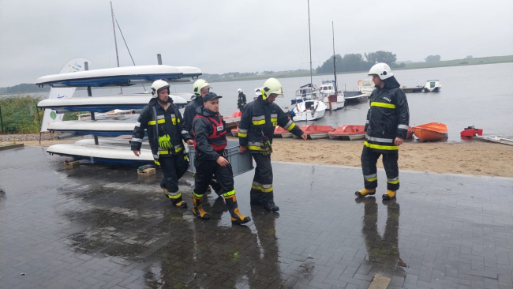
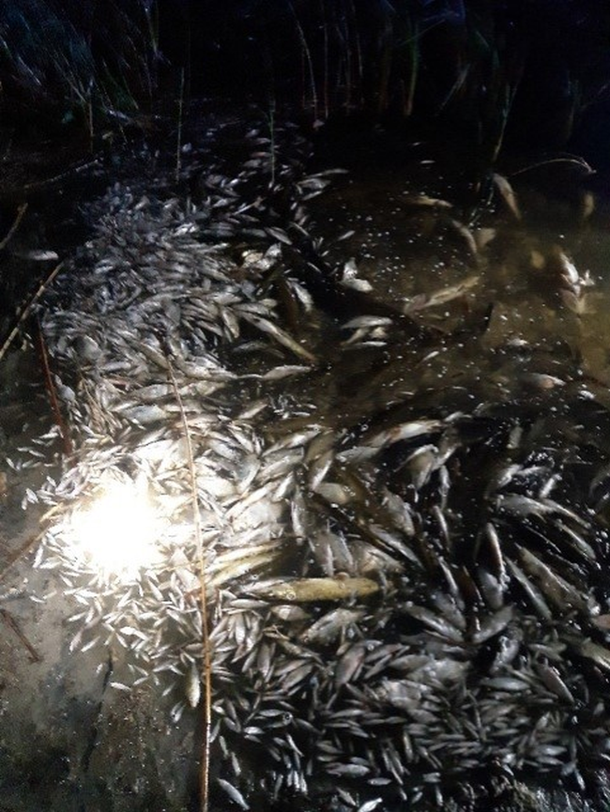
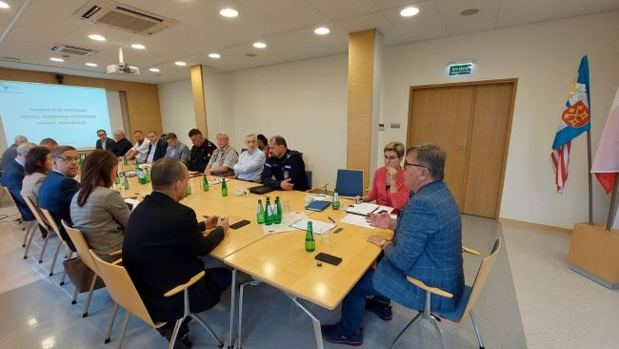
Akcja ratunkowa na Jeziorze Niepruszewskim

Slide 12
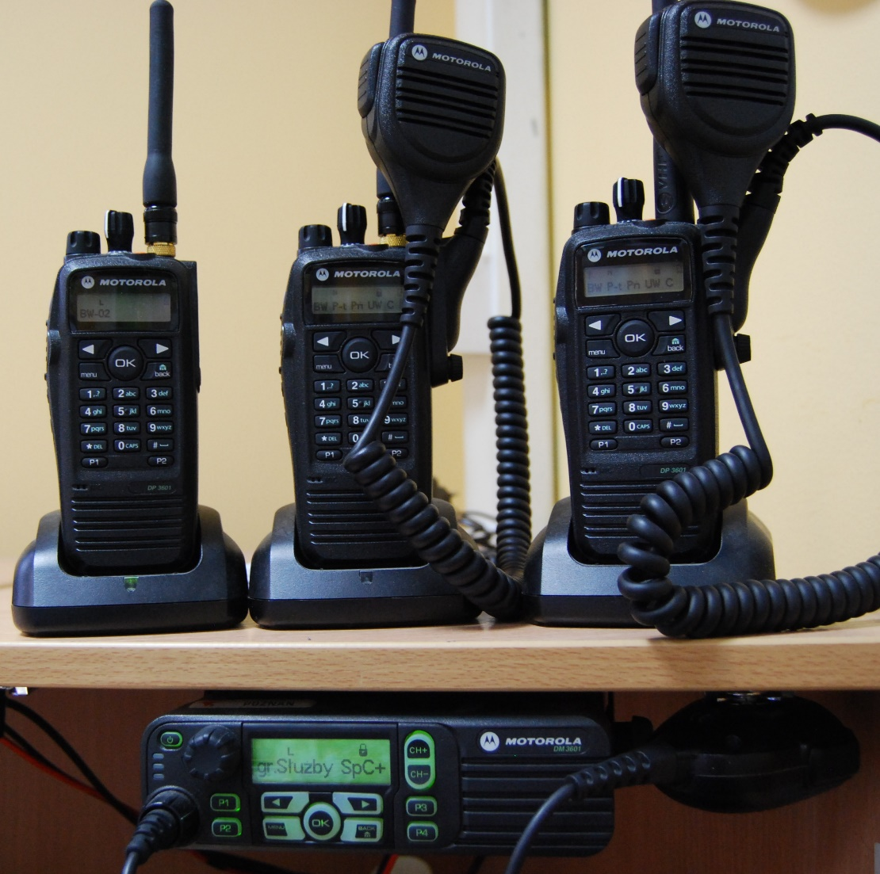
Powiatowe Centrum Zarządzania Kryzysowego zapewniało całodobowy przepływ informacji, przekazując ostrzeżenia, komunikaty i informacje, biorąc także udział
w różnego rodzaju alarmach, ćwiczeniach i treningach.
W ramach zapewnienia całodobowych działań PCZK odebrało 197 zgłoszeń.

Slide 13
Działania podejmowane w ramach realizacji
„Programu zapobiegania przestępczości
oraz ochrony bezpieczeństwa obywateli
i porządku publicznego powiatu poznańskiego”.

Slide 14
Na realizację inicjatyw
Powiatowej Komisji Bezpieczeństwa i Porządku Powiatu Poznańskiego w roku 2022
wydano 245.849,80 zł
(w latach 2000-2022 wydatkowano 2.432.924,46 zł).

Slide 15
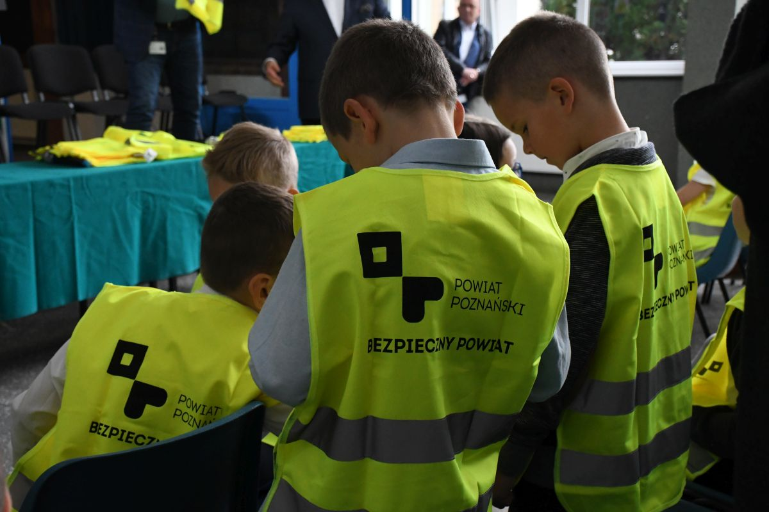
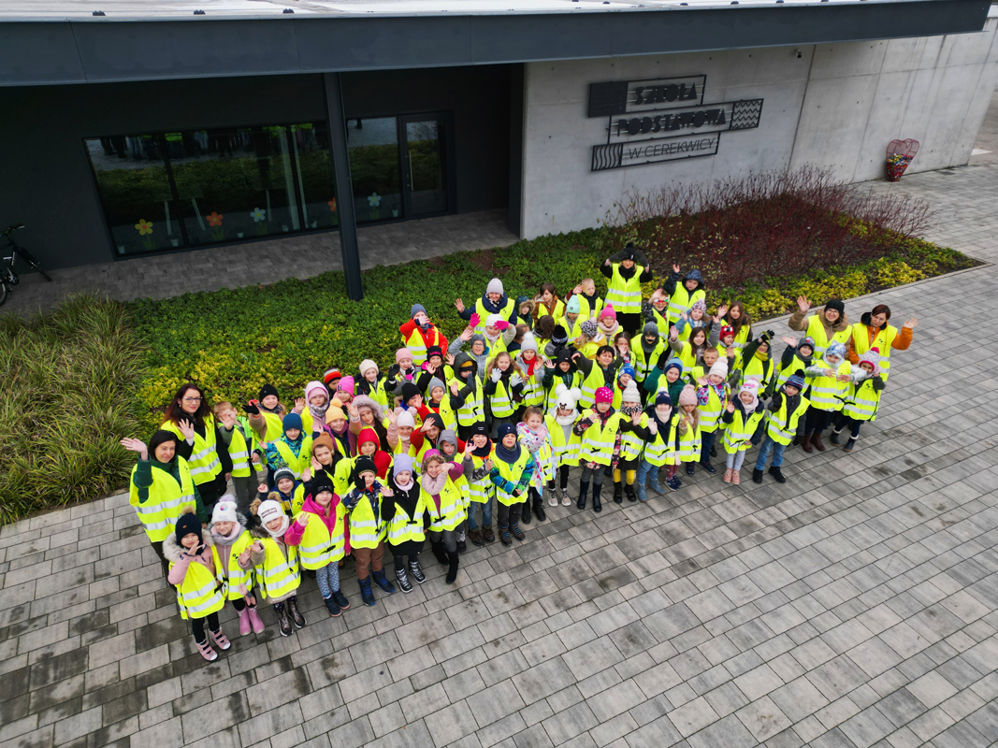
Odblaski dla pierwszoklasistów
6.500 pierwszoklasistów otrzymało
w 2022 roku kamizelki odblaskowe.
Przez 21 lat trwania akcji rozdano prawie 85.000 sztuk
elementów odblaskowych.

Slide 16
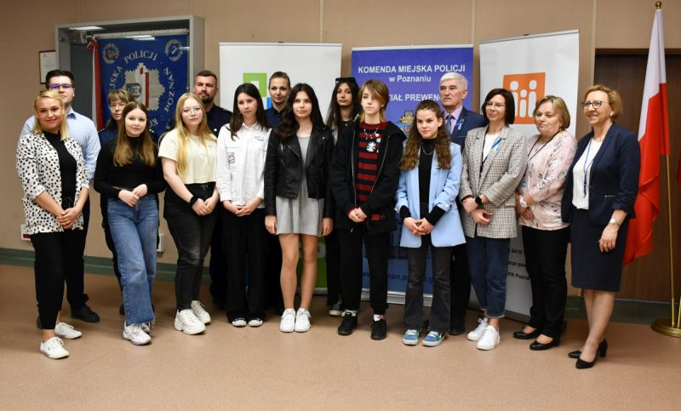
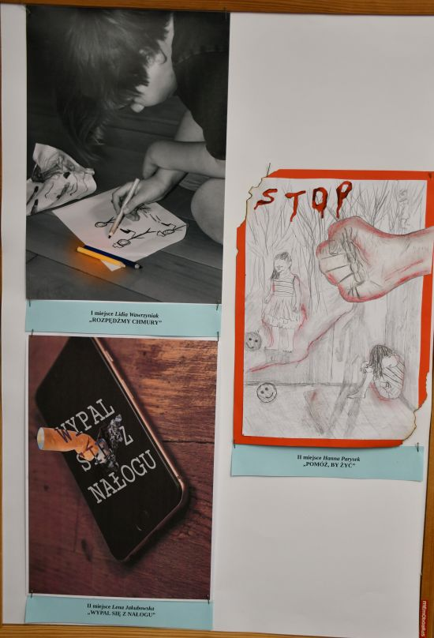
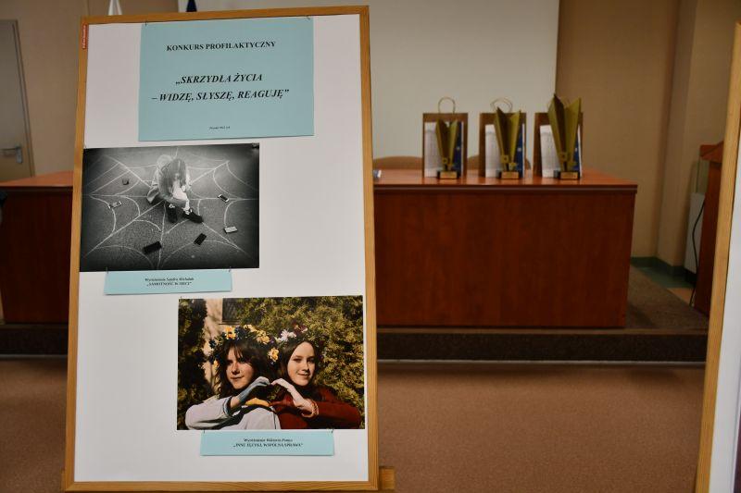
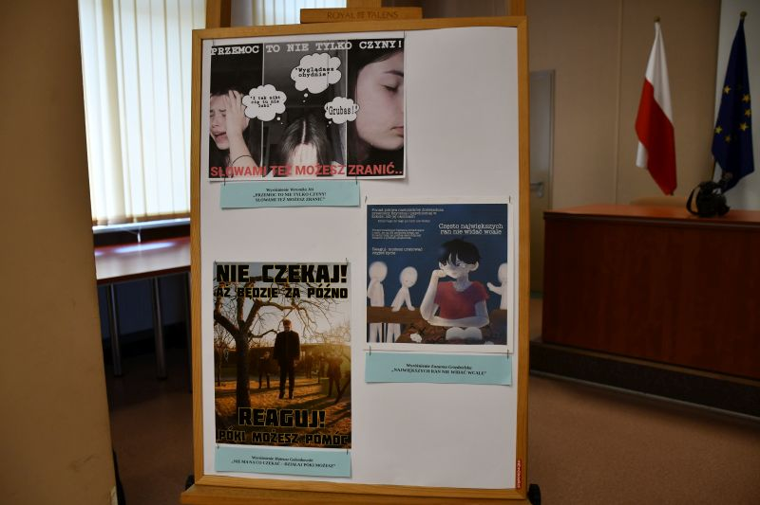
Konkurs fotograficzny pod nazwą „Skrzydła życia – widzę, słyszę, reaguję”

Slide 17
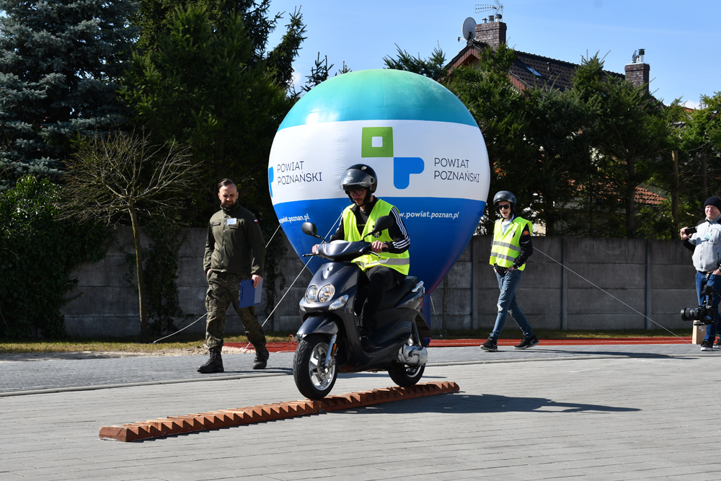
Powiatowe eliminacje Ogólnopolskiego Młodzieżowego Turnieju Motoryzacyjnego dla szkół ponadpodstawowych

Slide 18

Kontynuacja programu profilaktycznego pt. „Czujka tlenku węgla może uratować Twoje życie”
W 2022 roku
81 mieszkańców powiatu
wygrało czujkę czadu
W latach 2013-2021
915 sztuk czujek czadu trafiło do mieszkańców powiatu.

Slide 19
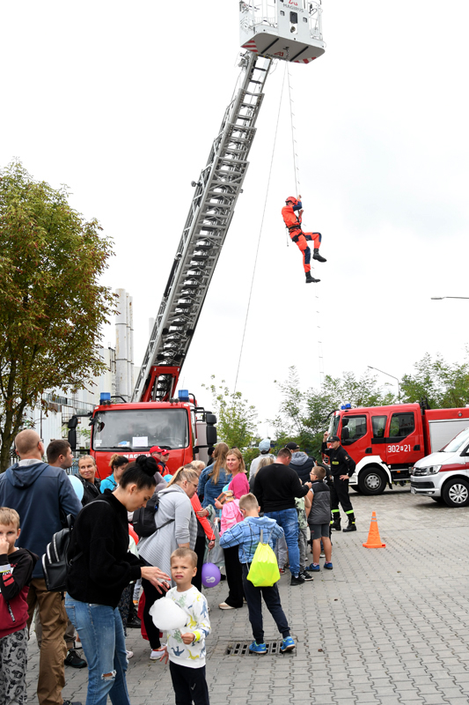
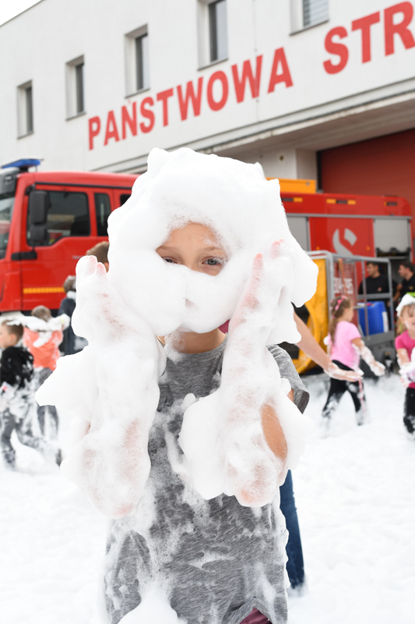
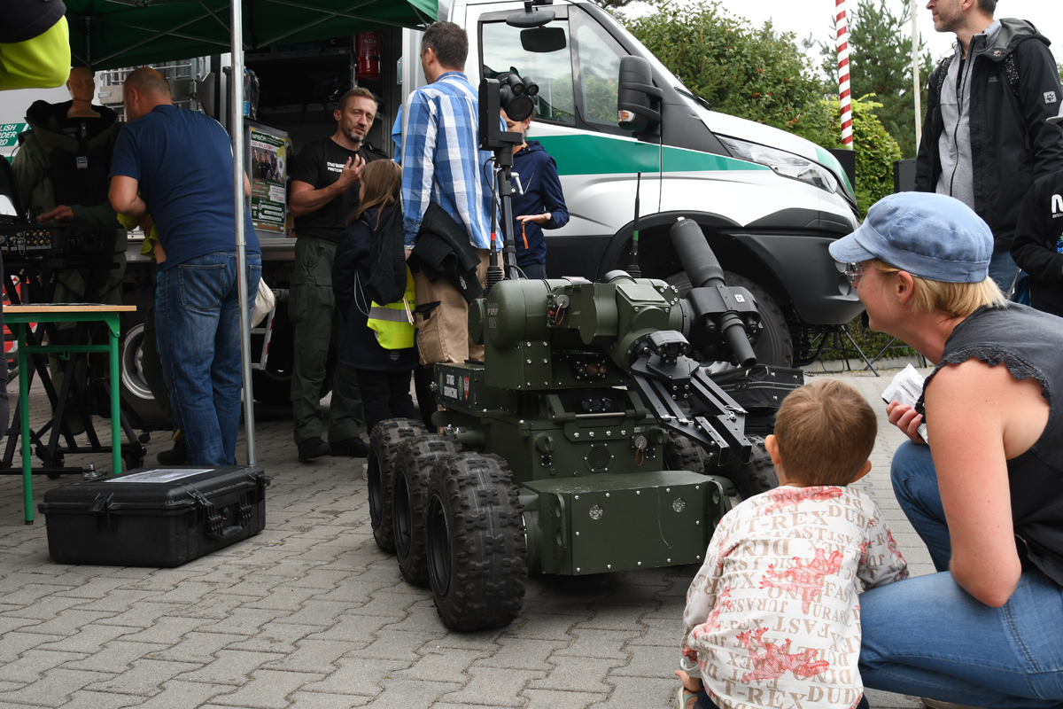

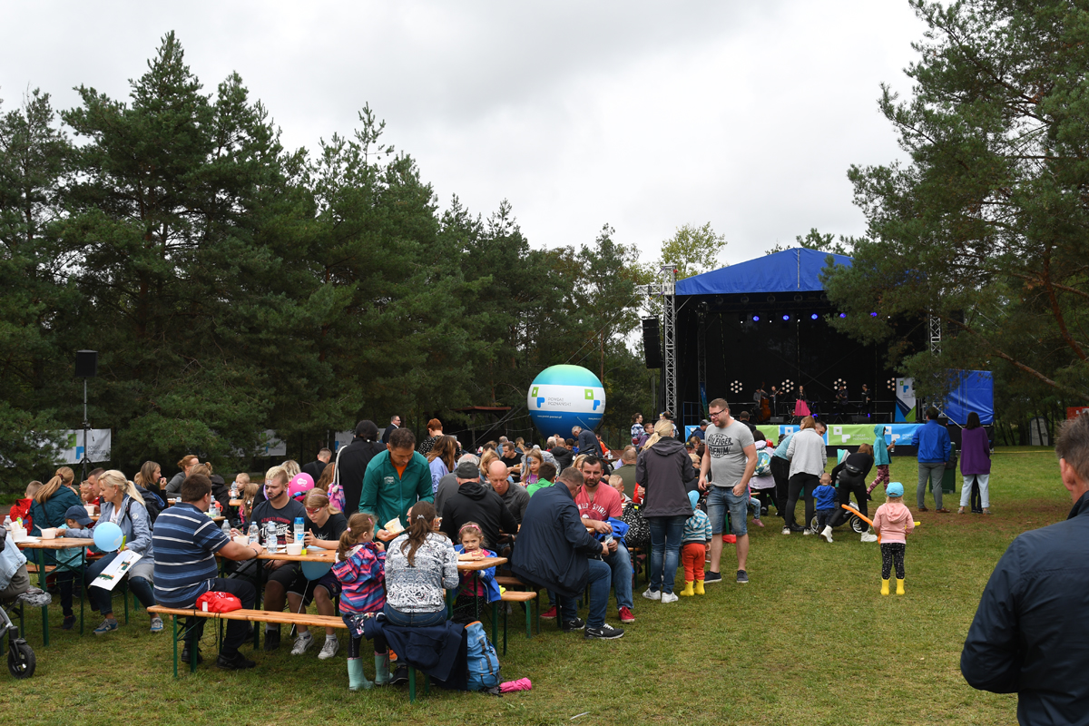
Piknik rodzinny
„Bezpieczni w powiecie poznańskim”

Slide 20

Wsparcie finansowe powiatu poznańskiego
dla Komendy Miejskiej Policji w Poznaniu
w roku 2022 wyniosło 619.977,03 zł
(w latach 2000-2022 przekazano 13.018.234,46 zł).
Na wniosek komendanta miejskiego policji kwota 380.000 zł przeznaczona na modernizację pojazdu do przewozu policyjnych koni oraz zakup trzech radiowozów,
została przeniesiona do wydatkowania w roku 2023.

Slide 21
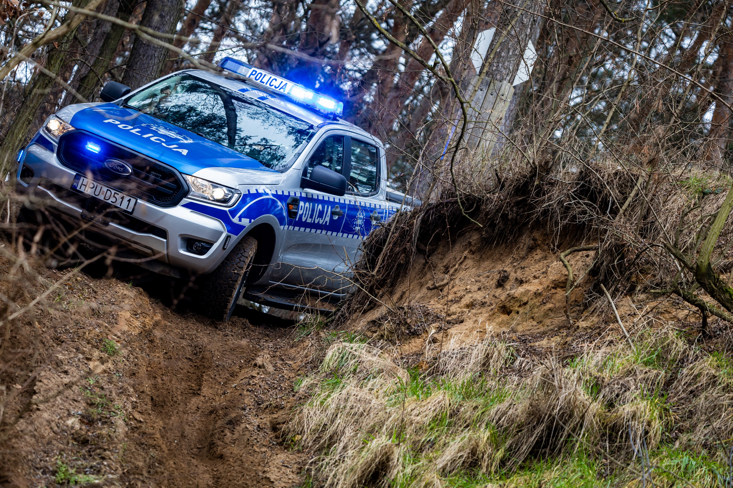
Powiat dofinansował zakup oznakowanego pojazdu osobowo-terenowego wraz z wyposażeniem z przeznaczeniem dla Ogniwa Konnego Komendy Miejskiej Policji w Poznaniu.

Slide 22
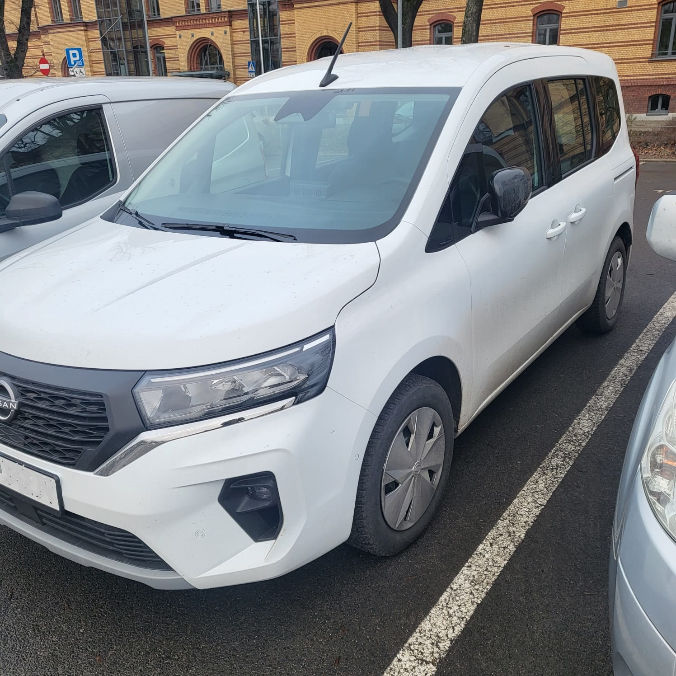
Powiat dofinansował zakup pojazdu osobowego, nieoznakowanego
o nadwoziu combivan.

Slide 23
W ramach przekazanych środków:
zakupiono wyposażenie dla komisariatów policji na terenie powiatu poznańskiego
sfinansowano remont w komisariacie policji w Swarzędzu;
sfinansowano pozostałe wydatki bieżące Komendy Miejskiej Policji w Poznaniu (m.in. zakup sprzętu biurowego, łączności i informatyki, gospodarczego, techniki policyjnej, umundurowania, wyposażenia specjalnego, medycznego, narzędzi itp.).

Slide 24

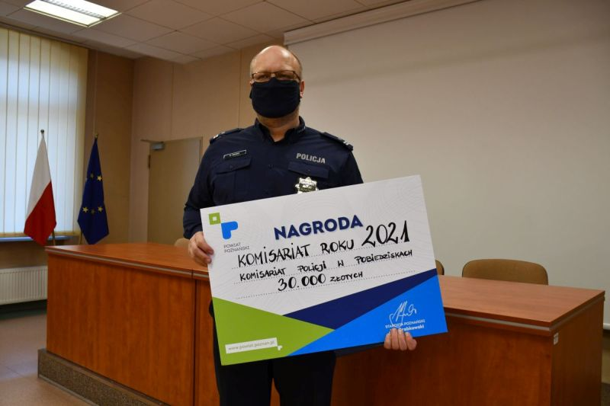
45.000 zł przeznaczono dla zwycięzców konkursu „Najlepszy Komisariat Roku Powiatu Poznańskiego”
za rok 2021
I nagroda 30.000,00 zł
KP Pobiedziska
II nagroda 10.000 zł
KP Murowana Goślina
III nagroda 5.000,00 zł
KP Kostrzyn.

Slide 25
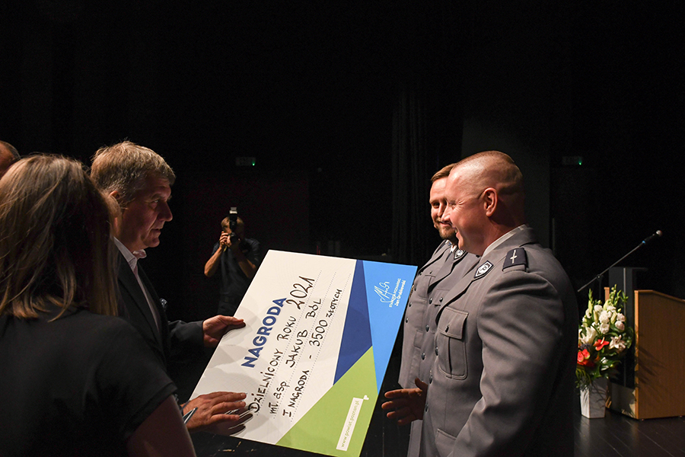

Powiat poznański ufundował nagrody finansowe dla policjantów - zwycięzców konkursu „Dzielnicowy Roku Powiatu Poznańskiego”.
Pierwsza nagroda i tytuł „Dzielnicowego Roku Powiatu Poznańskiego” dla mł. asp. Jakuba Bóla z komisariatu policji w Pobiedziskach, druga nagroda dla mł. asp. Michała Orczykowskiego – komisariat policji w Suchym Lesie, trzecia dla st. asp. Tomasza Kasprzaka – komisariat policji w Kostrzynie.

Slide 26
Powiat poznański ufundował także nagrody finansowe za osiągnięcia w służbie dla policjantów Komendy Miejskiej Policji w Poznaniu, którzy realizowali zadania z zakresu służby prewencyjnej na terenie
powiatu poznańskiego.
W roku 2022 nagrodzono 35 policjantów.

Slide 27
Wsparcie finansowe powiatu poznańskiego
dla Komendy Wojewódzkiej Policji w Poznaniu
w roku 2022 wyniosło 200.000 zł

Slide 28

Powiat dofinansował zakup oznakowanego pojazdu osobowo – terenowego z przeznaczeniem dla Komisariatu Wodnego Policji w Poznaniu.

Slide 29


W roku 2022 powiat poznański
przeznaczył na rzecz Komendy Miejskiej Państwowej Straży Pożarnej
1.090.000 zł
(w latach 2000-2022 – 13.106.963,43 zł)

Slide 30
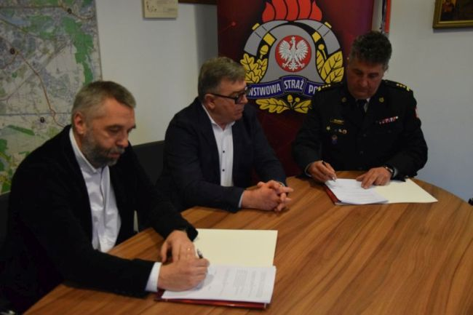
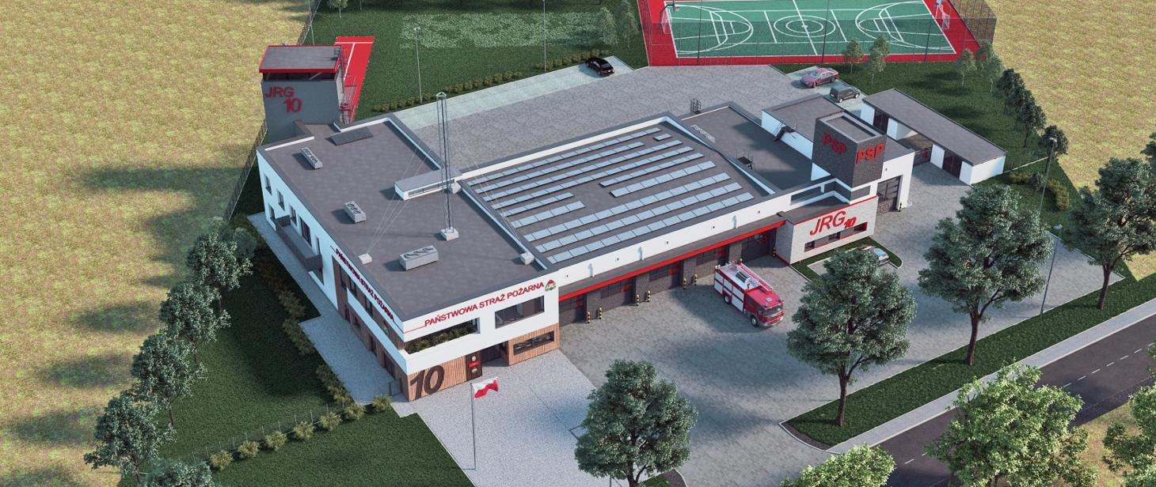
Kwotą 94.690,00 zł wsparto zakup dokumentacji projektowej i technicznej dla nowej Jednostki Ratowniczo-Gaśniczej nr 10 w Iwnie

Slide 31
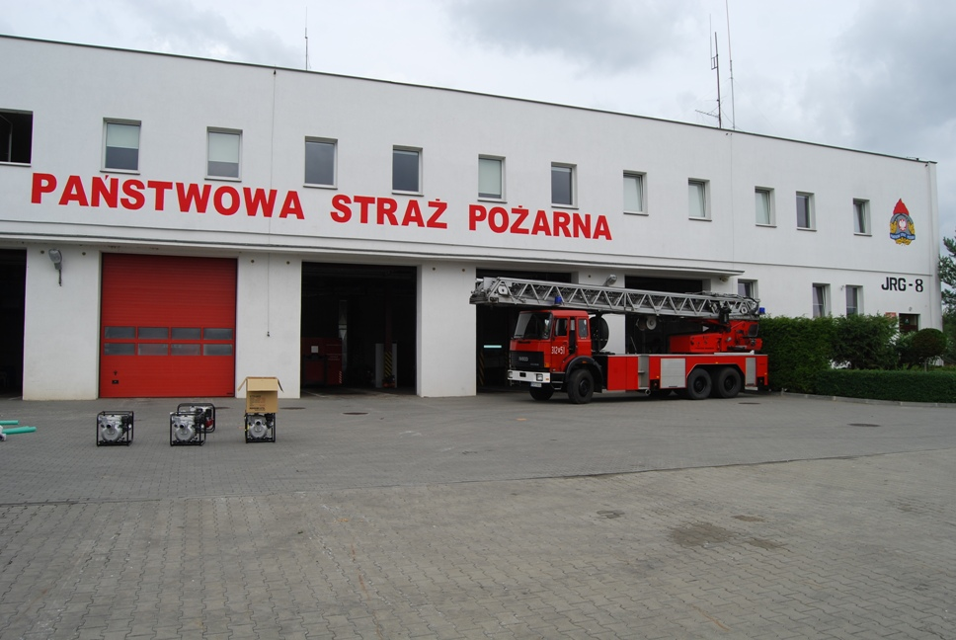
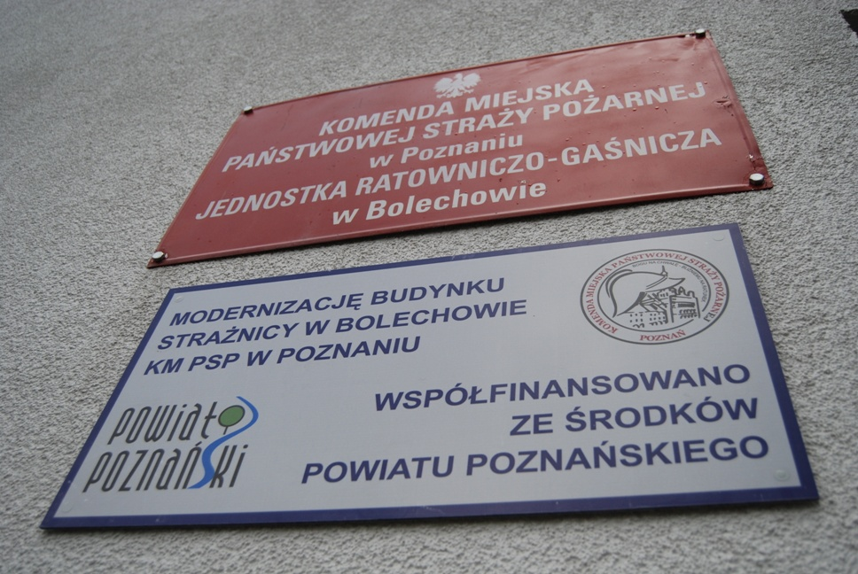
Kontynuacja modernizacji obiektu
Jednostki Ratowniczo-Gaśniczej nr 8
w Bolechowie.

Slide 32
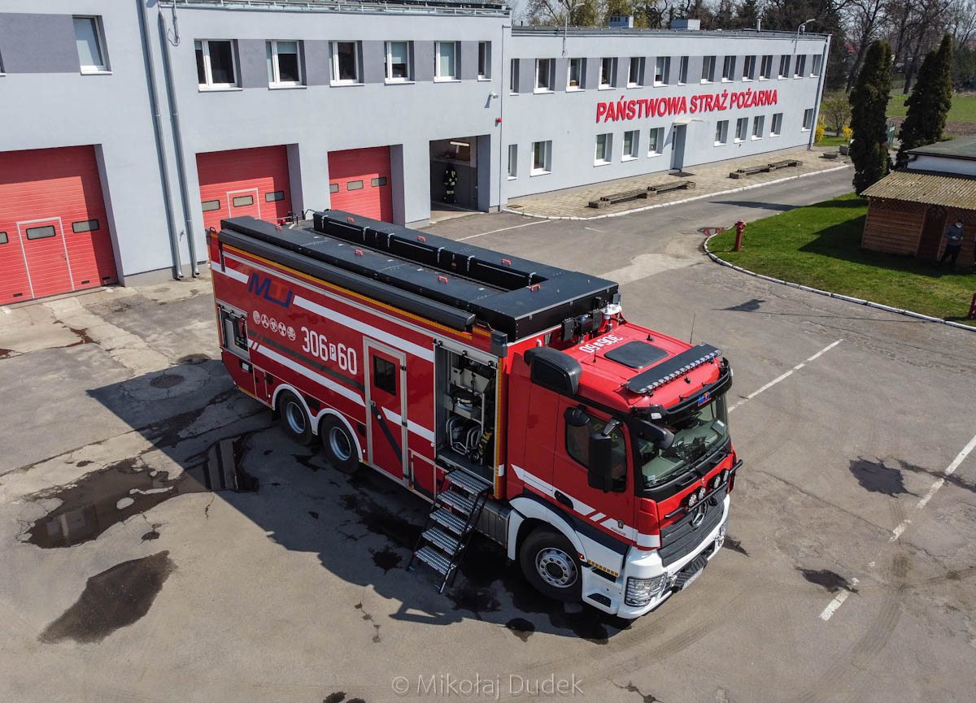
Dofinansowanie remontu Jednostki
Ratowniczo-Gaśniczej nr 6 w Krzesinach

Slide 33
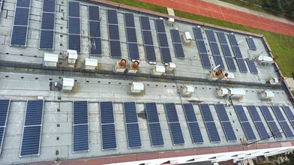
Dofinansowanie zakupu i montażu instalacji fotowoltaicznej w Jednostce
Ratowniczo-Gaśniczej KM PSP w Poznaniu

Slide 34
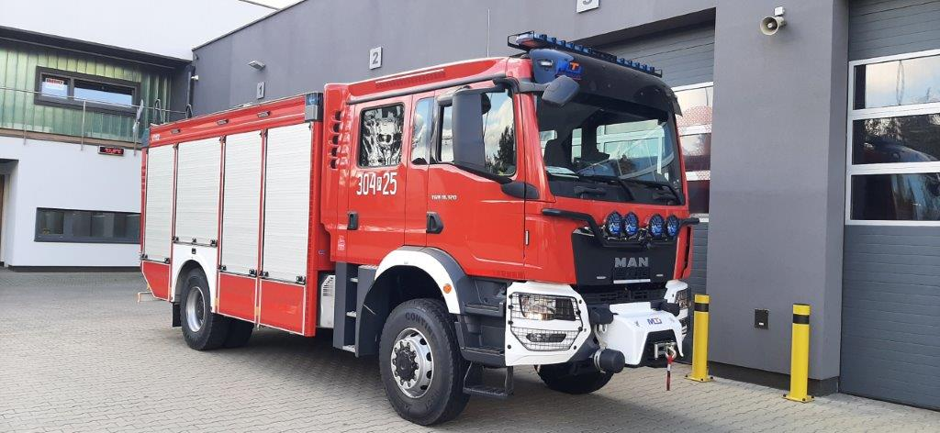
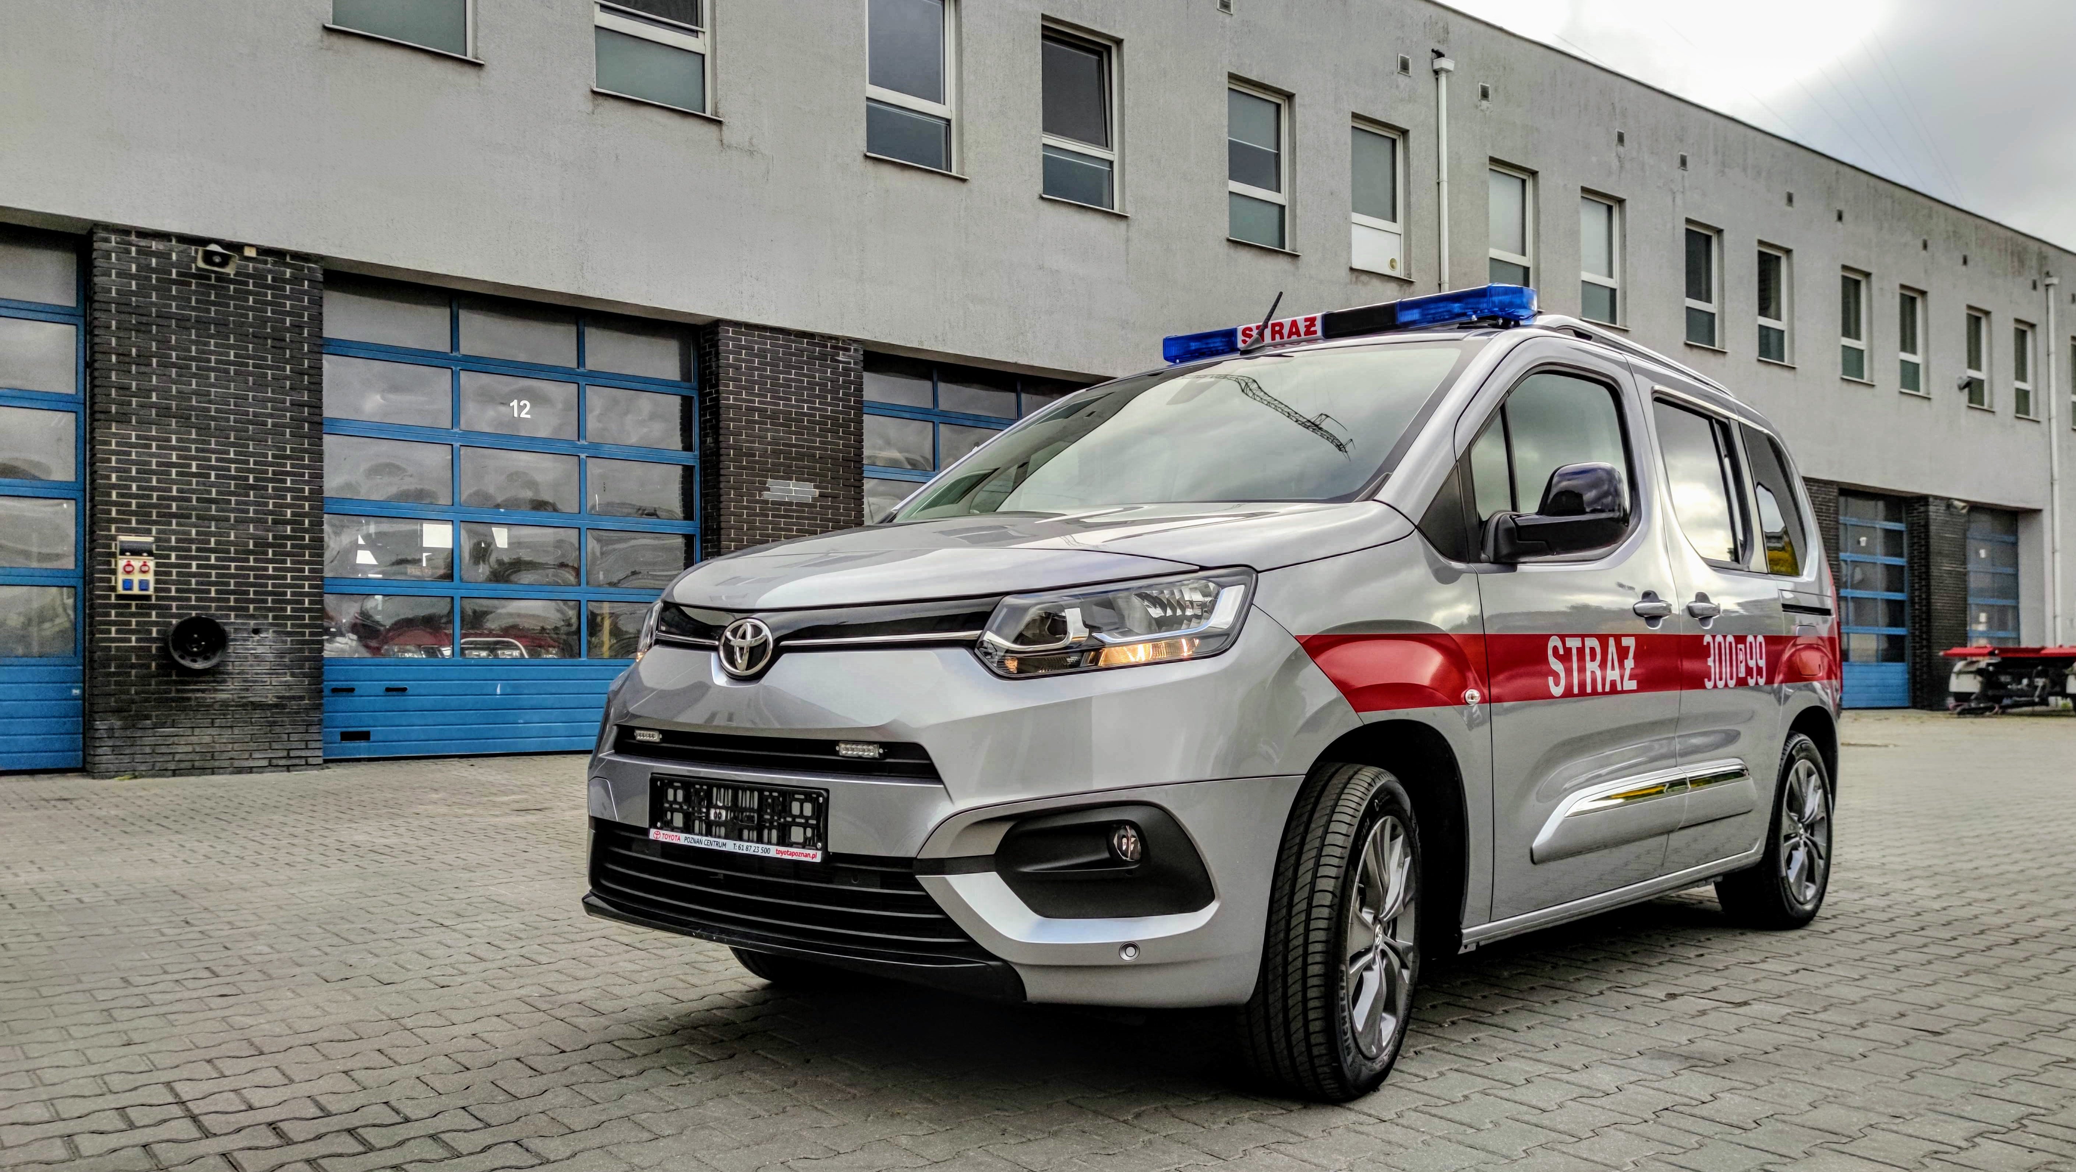
Dofinansowanie zakupu pojazdów ratowniczo-gaśniczych
Dofinansowanie zakupu lekkiego pojazdu specjalnego – operacyjnego oraz innego sprzętu ratowniczo-gaśniczego.

Slide 35
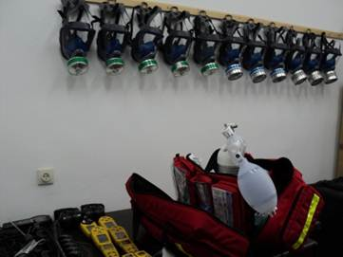
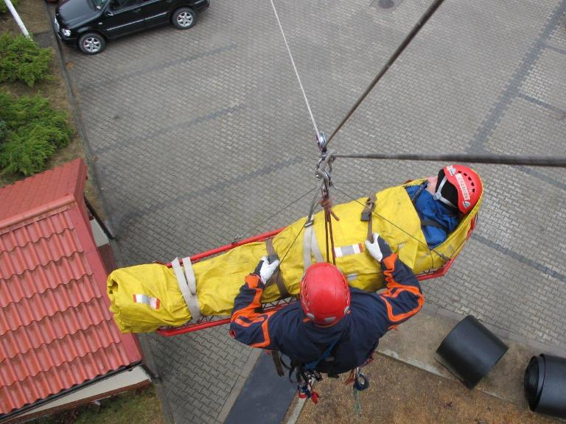
Powiat sfinansował także zakup sprzętu ratowniczo-gaśniczego i specjalistycznego, środków ochrony indywidualnej i zbiorowej strażaka, wyposażenie grup specjalistycznych, uzupełnienie wkładów toreb ratownictwa medycznego oraz szkolenia specjalistyczne, sympozja, warsztaty i konferencje

Slide 36
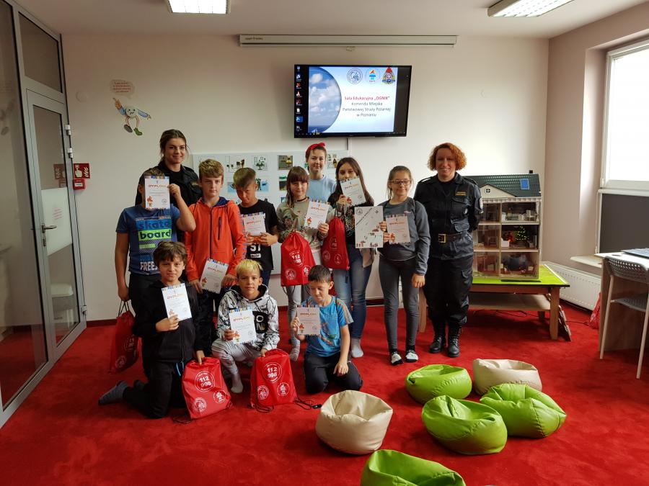
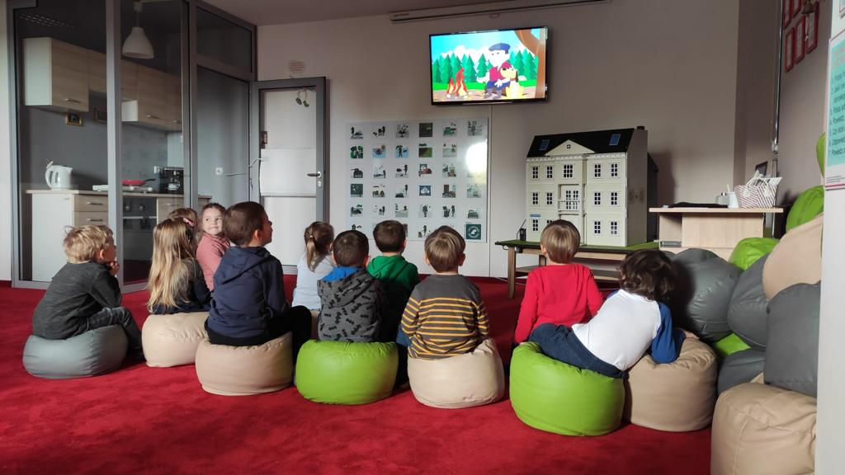
Wspierano realizację przedsięwzięć prewencji społecznej wynikających z „Programu zapobiegania przestępczości oraz ochrony bezpieczeństwa obywateli i porządku publicznego powiatu poznańskiego” (m.in. sfinansowanie druku materiałów edukacyjnych i drobnych upominków)

Slide 37
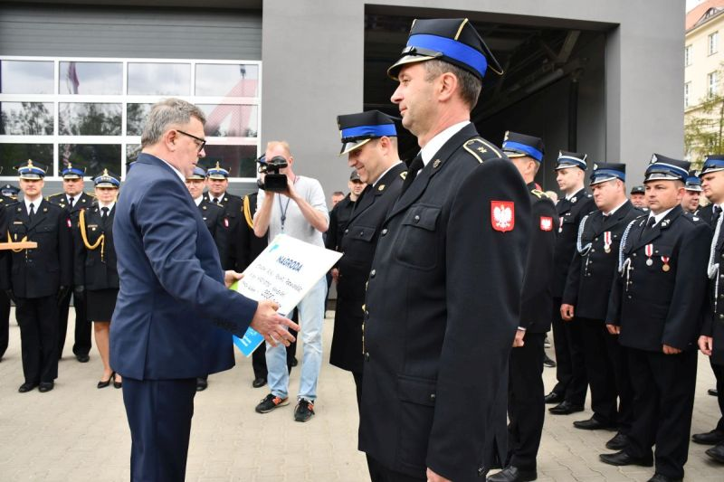
Powiat poznański ufundował nagrodę finansową dla strażaka PSP - zwycięzcy konkursu „Strażak Roku Powiatu Poznańskiego”.
Najlepszym strażakiem
z Komendy Miejskiej PSP
w Poznaniu wybrany został
st. ogn. Krzysztof Kaniewski z Jednostki Ratowniczo-Gaśniczej nr 8 w Bolechowie.

Slide 38

W roku 2022 powiat poznański przeznaczył na rzecz Jednostek Ochotniczych Straży Pożarnych
342.017,50 zł
(w latach 2000-2022 2.088.510,82 zł)

Slide 39
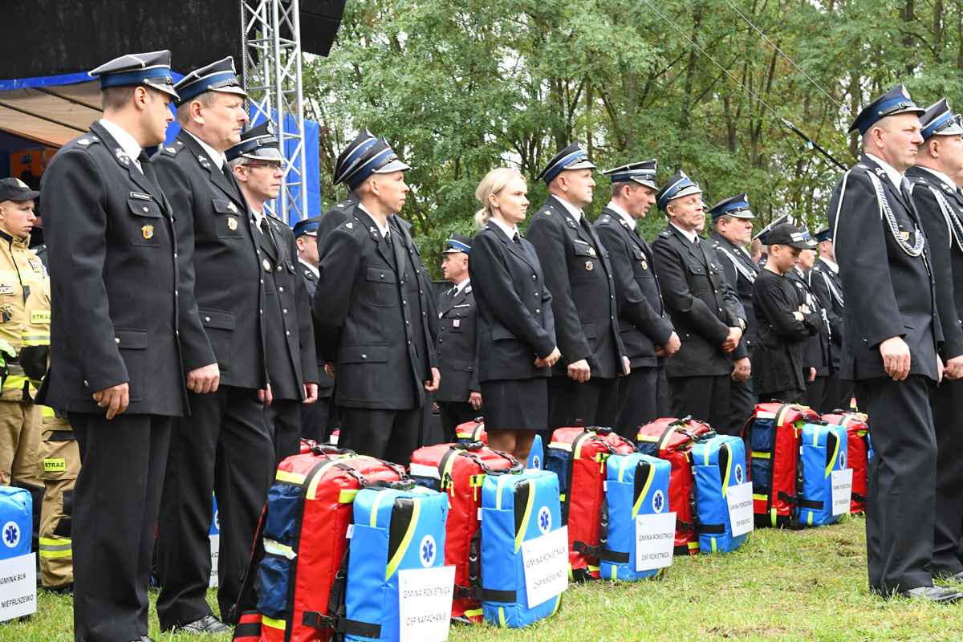
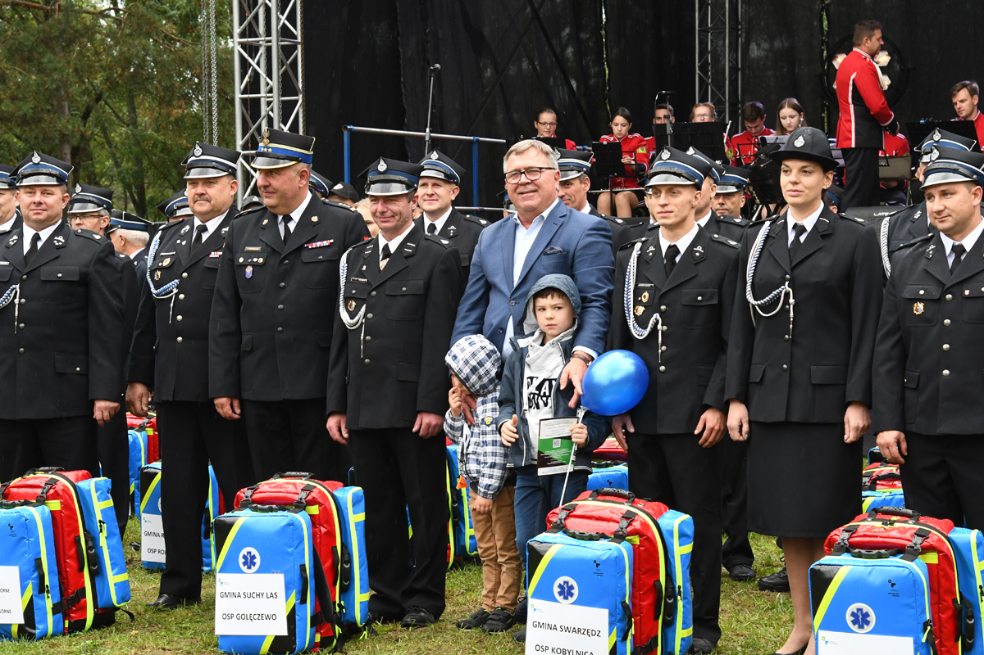
Kwotę 139.440,00 zł przeznaczono
na zakup sprzętu dla jednostek OSP
Dla 28 jednostek OSP zakupiono
plecaki ratownicze BlueMed R1.
Sprzęt otrzymały jednostki OSP: OSP Buk, OSP Niepruszewo, OSP Czerwonak, OSP Promnice, OSP Dopiewo, OSP Zakrzewo, OSP Kleszczewo, OSP Gowarzewo, OSP Plewiska,
OSP Kostrzyn, OSP Brzeźno, OSP Kamionki, OSP Kórnik, OSP Luboń, OSP Pecna, OSP Mosina, OSP Białężyn, OSP Murowana Goślina, OSP Pobiedziska, OSP Biskupice, OSP Rokietnica,
OSP Napachanie, OSP Mrowino, OSP Strykowo, OSP Golęczewo, OSP Swarzędz,
OSP Kobylnica, OSP Tarnowo Podgórne

Slide 40
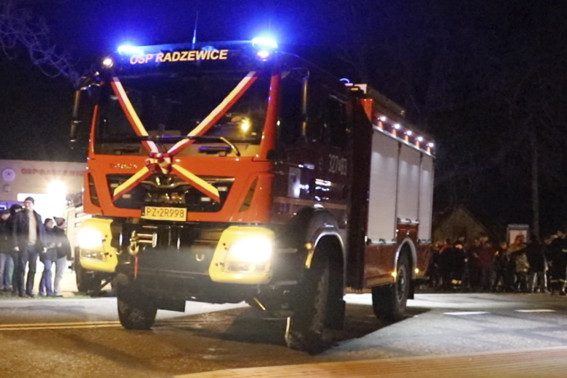
150.000 zł przeznaczono na wsparcie zakupu ciężkiego wozu gaśniczego dla jednostki OSP Radzewice

Slide 41
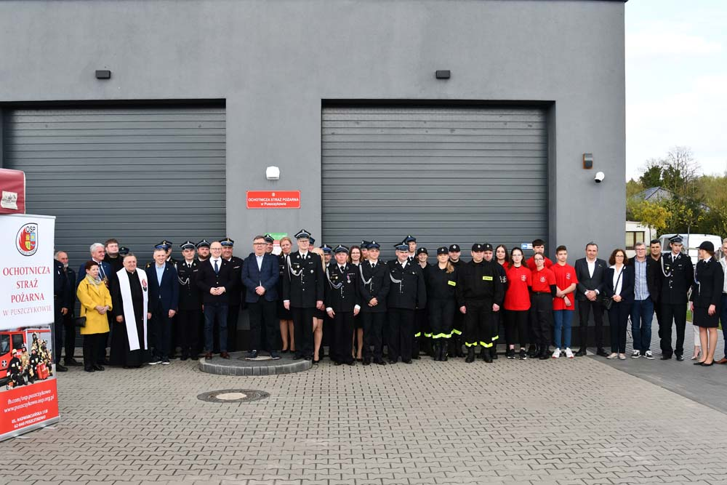
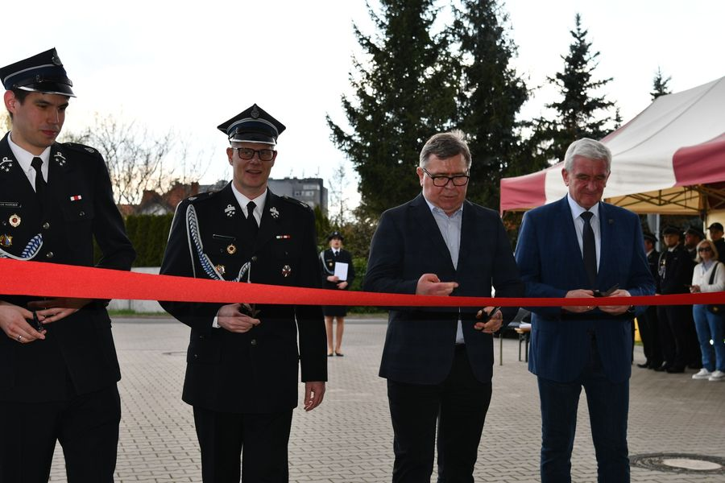
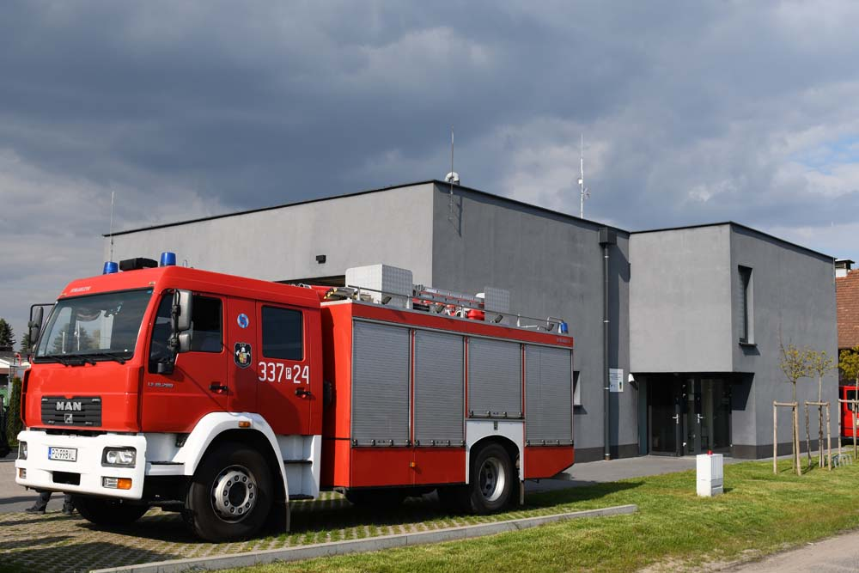
Otwarcie nowej remizy OSP Puszczykowo
(w latach 2017-2018 powiat wsparł budowę kwotą 200.000 zł)

Slide 42
Powiat poznański w roku 2022 wspierał inicjatywy mające na celu zwiększenie aktywności i sprawności fizycznej druhów, promocji wiedzy
z zakresu bezpieczeństwa przeciwpożarowego
i działalności OSP.

Slide 43
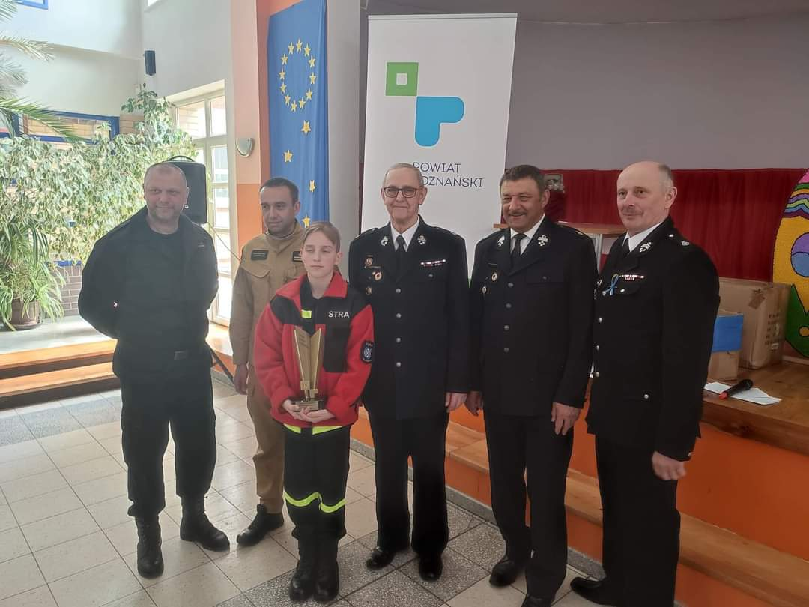
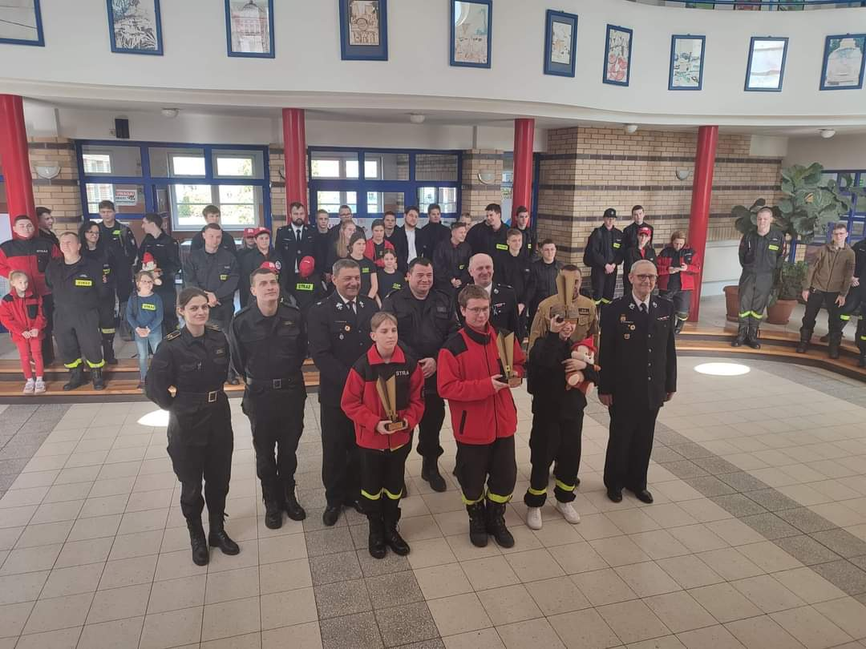
Powiatowe eliminacje Ogólnopolskiego Turnieju Wiedzy Pożarniczej

Slide 44
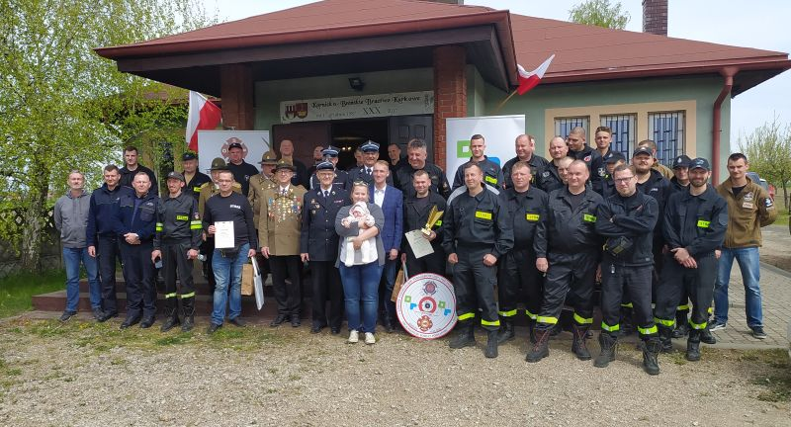
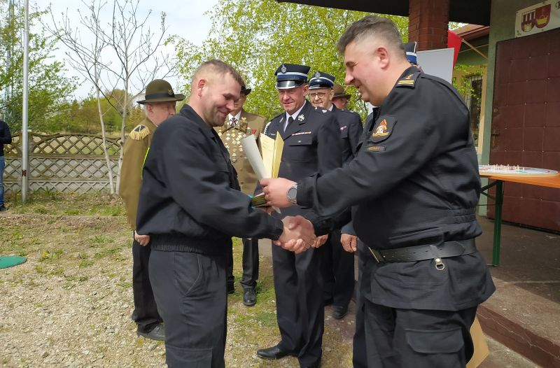
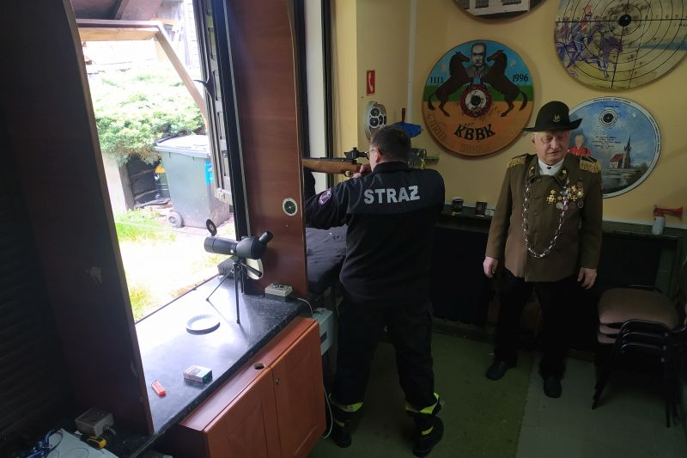
Powiatowe Zawody Strzeleckie z KBKS Strażaków
OSP i PSP Powiatu Poznańskiego

Slide 45
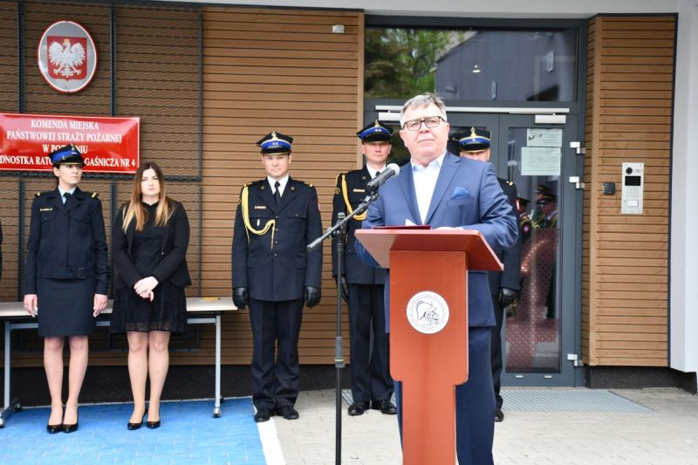
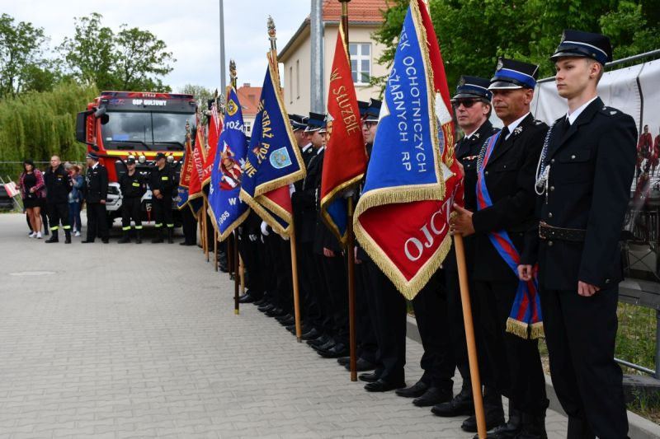
Powiatowe Obchody Dnia Strażaka

Slide 46
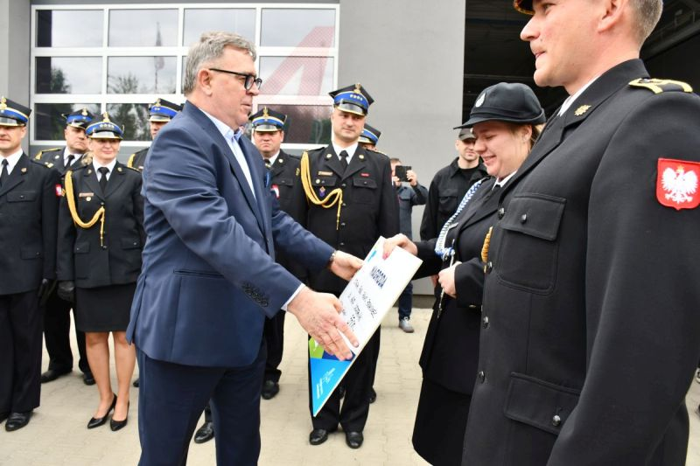
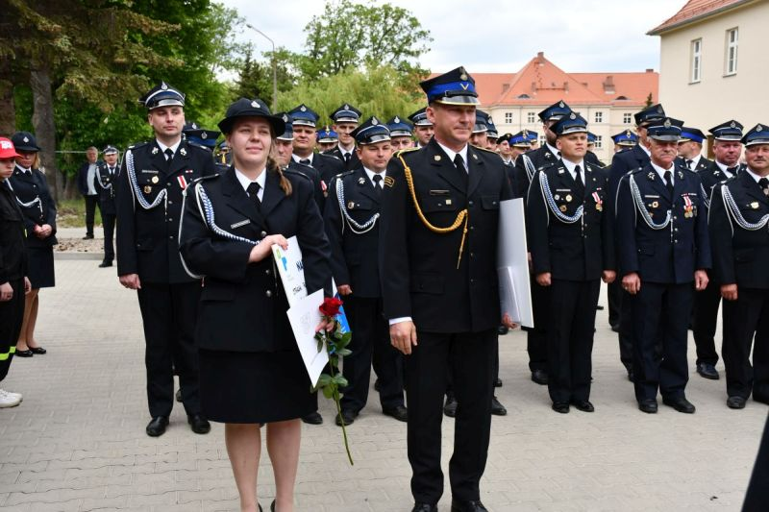
Konkurs „Strażak Roku Powiatu Poznańskiego”
Strażakiem Roku powiatu poznańskiego została druhna Agata Szczepaniak z OSP Kociałkowa Górka, wyróżniony został także druh Sławomir Kominek z OSP Kleszczewo.

Slide 47
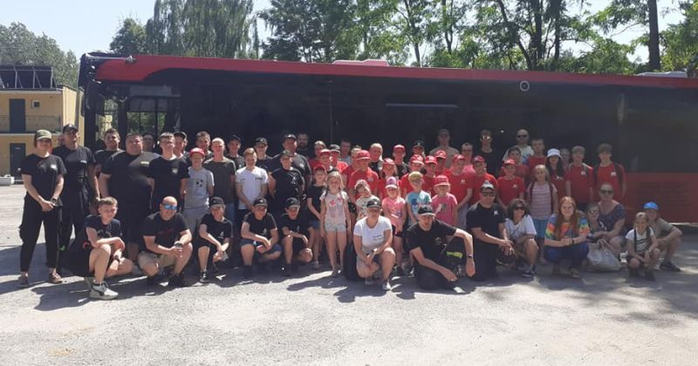
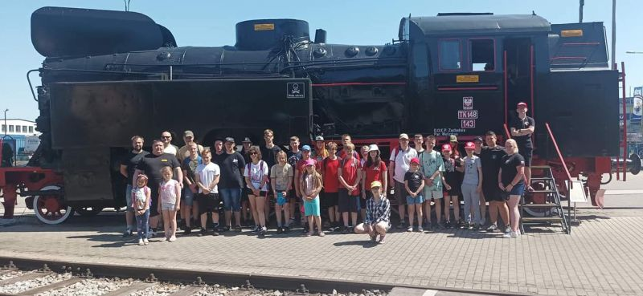
Wycieczka dla dzieci i młodzieży z Młodzieżowych Drużyn Pożarniczych do Wielkopolskiego Muzeum Pożarnictwa w Rakoniewicach oraz Parowozowni w Wolsztynie.

Slide 48
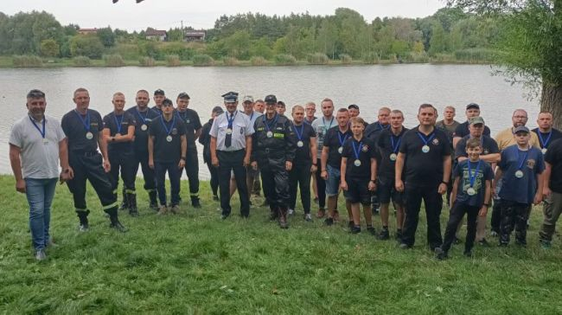

Powiatowe Zawody Wędkarskie OSP i PSP.

Slide 49



Rajd Młodzieżowych Drużyn Pożarniczych
Powiatu Poznańskiego

Slide 50



Powiatowe Zawody Sportowo-Pożarnicze OSP
A i C oraz MDP.

Slide 51



Powiatowy Turniej w Tenisie Stołowym OSP i PSP

Slide 52


W roku 2022 powiat poznański przekazał na rzecz Wojewódzkiej
Stacji Pogotowia Ratunkowego
w Poznaniu 130.000 zł
Kupiono pojazd w celu wsparcia logistycznego zespołów ratownictwa medycznego
na terenie powiatu.
(w latach 2005-2022 przekazano 582.000 zł)

Slide 53
200.000 zł na wniosek dyrektora WSPR SP ZOZ
w Poznaniu została przeniesiona
do wydatkowania w roku 2023.
Środki te zostaną przeznaczone na dofinansowanie wyposażenia wszystkich podstacji Wojewódzkiej Stacji Pogotowia Ratunkowego SP ZOZ w Poznaniu w elektroniczną kontrolę dostępu. Nazwa przedsięwzięcia – „System Kontroli dostępu w Wojewódzkiej Stacji Pogotowia Ratunkowego w Poznaniu wraz z podległymi podstacjami”.

Slide 54

W roku 2022 powiat poznański przekazał na rzecz placówki Straży Granicznej w Poznaniu-Ławicy,
30.000 zł
(w latach 2009-2022 przekazano 208.000,00 zł).

Slide 55

Dofinansowano zakup paliwa do pojazdów służbowych, zakup sprzętu komputerowego oraz urządzeń i wyposażenia specjalistycznego na potrzeby Placówki Straży Granicznej w Poznaniu-Ławicy.

Slide 56

W roku 2022 powiat poznański wspierał
realizację zadań ratownictwa wodnego polegającego na organizacji patroli na obszarach wodnych
na terenie regionu.
W ramach konkursu dla organizacji prowadzących działalność pożytku publicznego Wodnemu Ochotniczemu Pogotowiu Ratunkowemu Województwa Wielkopolskiego przekazano 50.000 zł
(w latach 2012-2021 wydatkowano 305.000 zł)

Slide 57
Przekazano środki na realizację zadania z zakresu ratownictwa wodnego polegającego na organizowaniu patroli obszarów wodnych leżących na obszarze powiatu.
2-osobowe zespoły przez 508 godzin patrolowały obszary wodne (w okresie 1 maja-30 września);
kupiono paliwo do pojazdów patrolowych.

Slide 58

Kwalifikacja wojskowa 2022
Powiatowe Komisje Lekarskie nr 1 i 2 przebadały i ustaliły kategorie zdolności do czynnej służby wojskowej 1948 osób.

Slide 59


Zorganizowane ćwiczenia
i szkolenia
Szkolenie z zakresu zarządzania kryzysowego i spraw obronnych dla pracowników gmin powiatu, pracowników Starostwa Powiatowego w Poznaniu, Wojskowego Centrum Rekrutacji w Poznaniu oraz powiatowych policji i straży pożarnych.

Slide 60

Na utrzymanie i konserwację sprzętu powiatowej bazy materiałów i sprzętu przeciwpowodziowego wydatkowano 146.635,09 zł
(w latach 2000-2022 zakupiono sprzęt i wyposażenie o wartości 364.109,44 zł).

Slide 61




Bolechowo - powiatowa baza materiałów i sprzętu przeciwpowodziowego
W roku 2022 kupiono m.in. 12 agregatów prądotwórczych.

Slide 62
Obecnie na stanie bazy znajduje się m.in.:
40 tys. worków;
5 tys. mkw folii do uszczelniania wałów;
17 agregatów różnej mocy;
5 pomp (szlamowych i pływających);
sprzęt okopowy;
4-osobowa łódź płaskodenna z silnikiem;
4- i 6-osobowy ponton z silnikiem;
3 osuszacze wysokiej wydajności;
5 pił spalinowych;
47 płacht do zabezpieczenia zerwanych/uszkodzonych dachów;
17 odcinków mobilnej zapory przeciwpowodziowej (10-metrowych o wysokości piętrzenia 110 cm);

